Slide 1
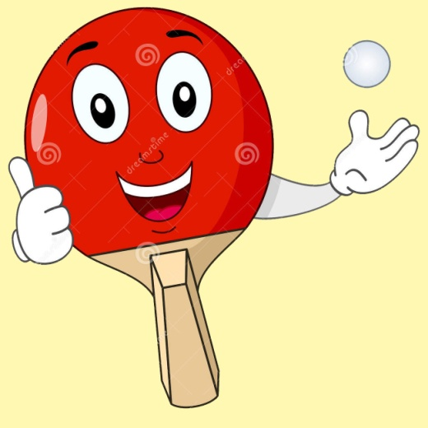
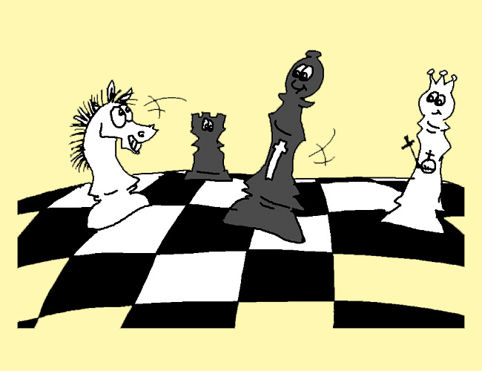
TENISOVÝ KLUB PAČEJOV
pořádá
tradiční předsilvestrovský
Turnaj ve stolním tenisu
Ve středu 28.12.2016 od 13 hod. v sále KD Pačejov
Kategorie turnaje:
a) děti do 15 let,
b) mládež od 15 do 18 let
c) kategorie dospělých žen,
d) kategorii muži amatéři
e) muži, kteří hráli nebo hrají závodně
Součástí akce bude i Šachový turnaj v jedné kategorii bez rozdílu věku

